Slide 1


课时15：项目实战之前台下单操作

Slide 2

目录
前台下单操作所涉及数据表
实现前台点餐下单操作步骤
CONTENT

Slide 3
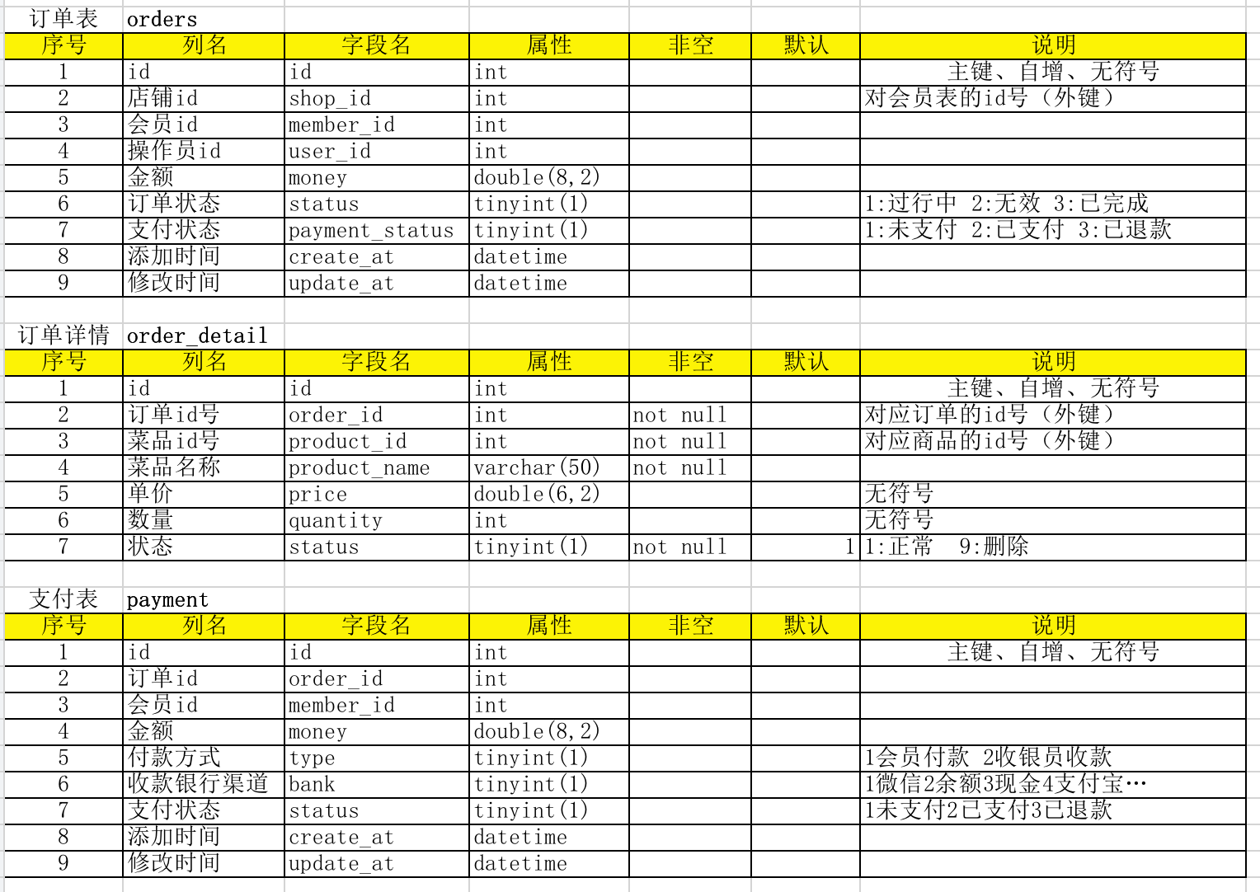
前台下单操作所涉及数据表

Slide 4
实现前台点餐下单操作步骤
在数据库中创建：订单表、订单详情表和支付信息表
在myadmin应用中的models.py文件中定义模型Model类
创建并编写订单处理视图文件
项目urls路由信息配置
编辑模板文件实现订单提交操作
启动服务测试

Slide 5
小结
通过本节学习我们完成了点餐项目之前台大堂点餐下单操作模块开发。

Slide 6
Next：课时16《项目实战之前台订单处理》

Slide 7
